Slide 1
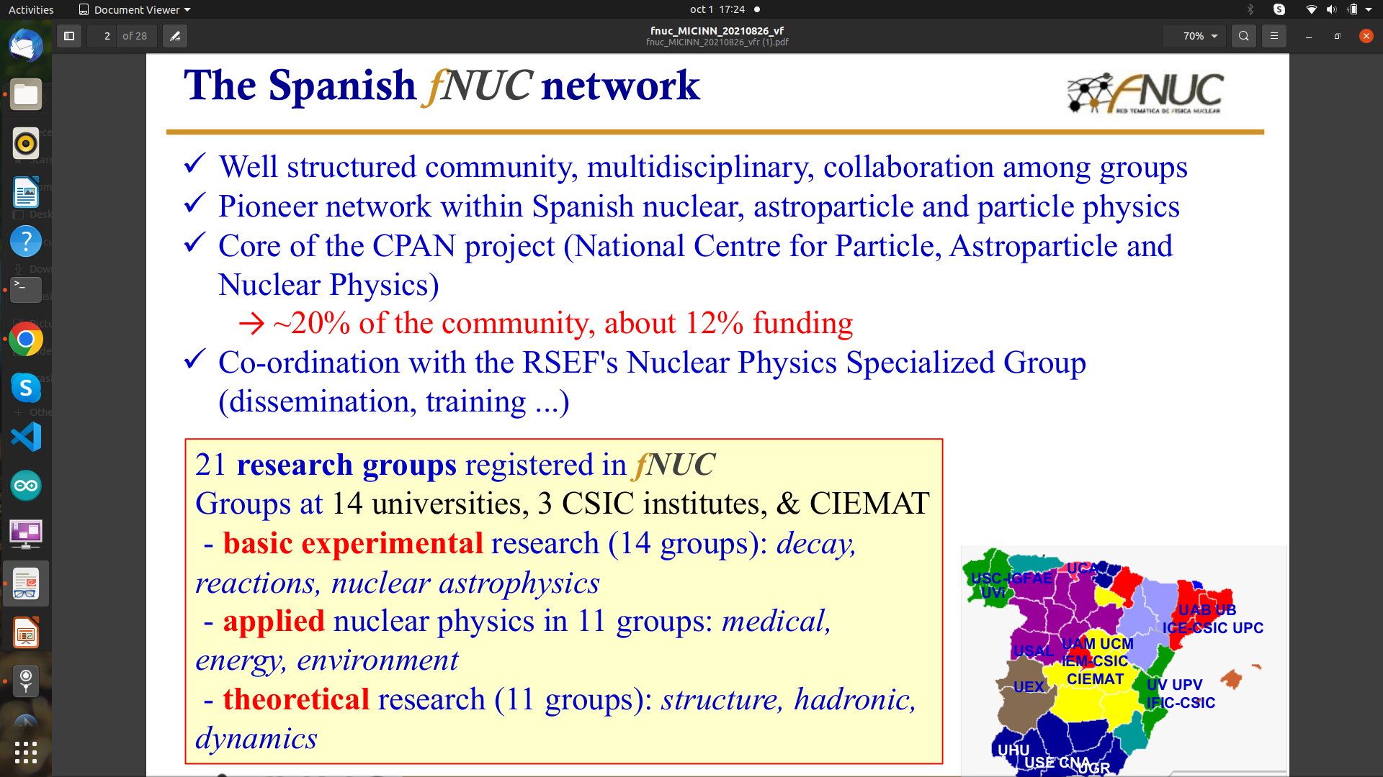

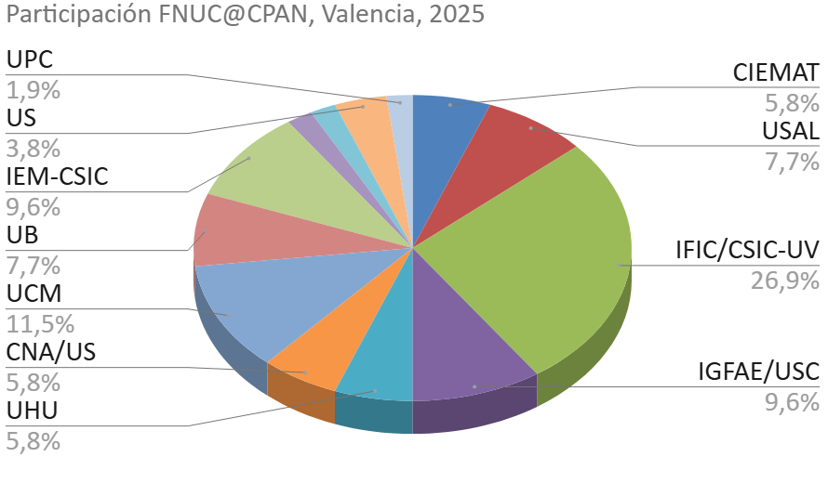
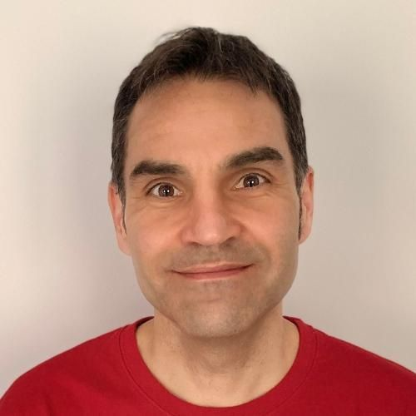
Encuentros FNUC @ CPAN
Valencia, 19-21 Noviembre 2025
50+ participantes FNUC
39 FNUC contributions (!)
    19 talks (13’+2’) → PhDs
11 posters → Postdocs
9 FNUC talks to Technology Transfer
Reunión de representantes de grupos FNUC el jueves 10:30-11:30 (también via Zoom con T.Rodriguez)
https://cern.zoom.us/my/cesar.domingo
Reunión con el nuevo coordinador AEI plan nacional (José Santiago) lunes a las 14:00 via Zoom.
Especial relevancia para PIDs2025!
FNUC Coordinators
Tomás Rodríguez Frutos (IP Red Estratégica)
César Domingo Pardo

Slide 2
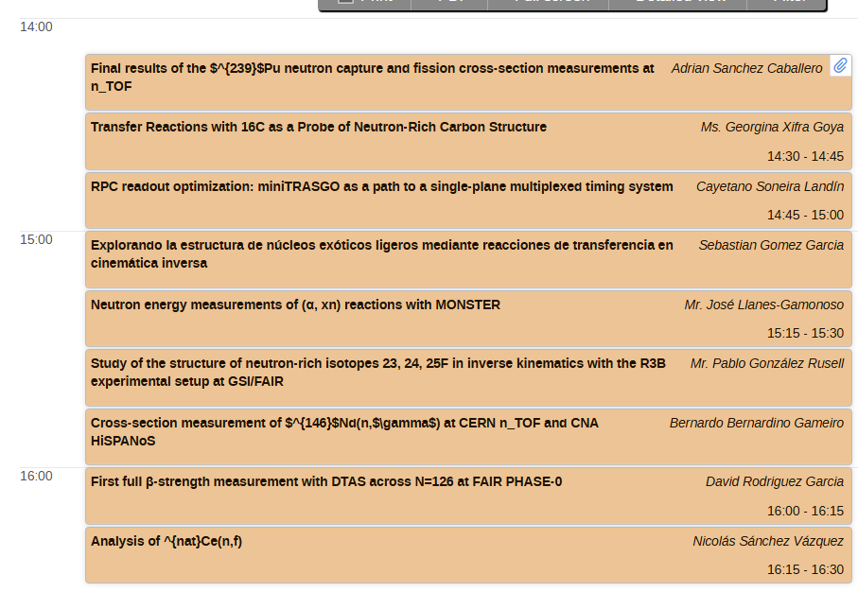
Miercoles 19, 14:00 - 16:30 / Chair: Berta Rubio

Slide 3
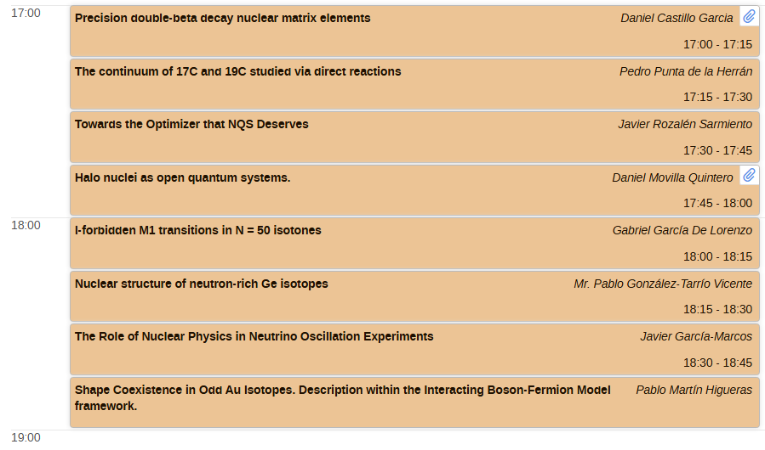
Miercoles 19, 17:00 - 19:00 / Chair: Gregory Potel

Slide 4
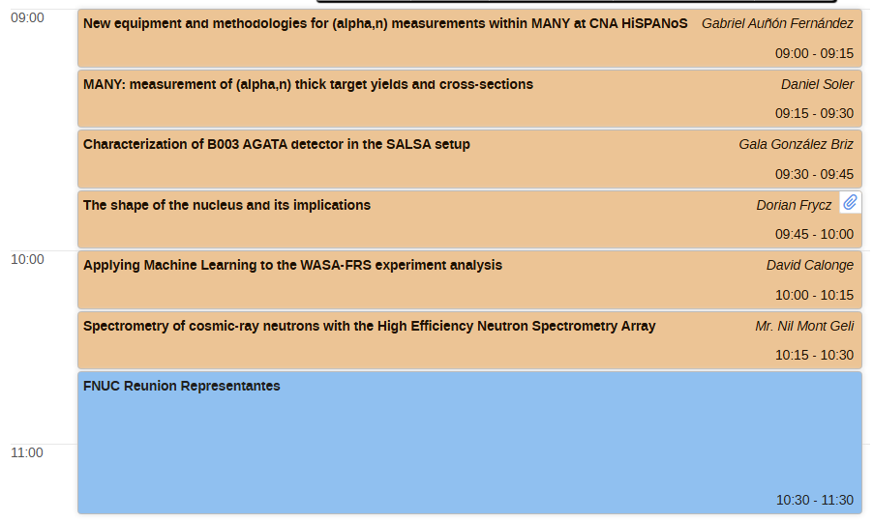
Jueves 20, 9:00 - 10:30 / Chair: Lola Cortina
Poster Session
Las XVII Jornadas CPAN contarán con una sesión de posters.
En los coffee breaks del día 20 de noviembre en la sala contigua al salón de actos.
→ Premios a los mejores posters.
→ Montaje de posters. Los posters se colocarán a lo largo del día 19 (desde las 12:30 hasta las 18:30) para ello ponte en contacto con los organizadores en la mesa de registro.
REUNION REPRESENTANTES
(Presencial & Zoom)

Slide 5

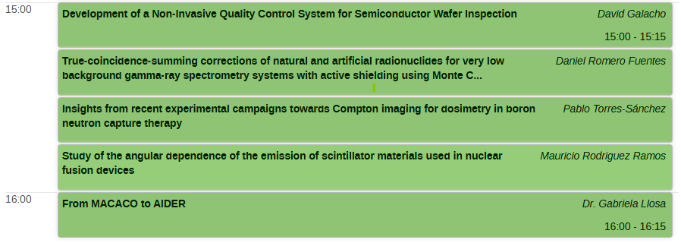
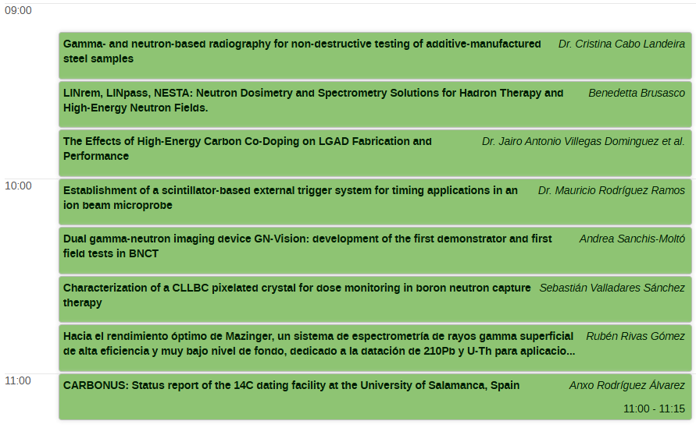

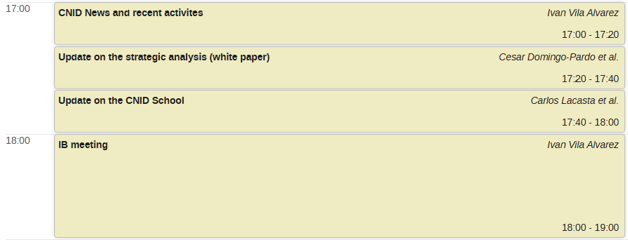
Miercoles 15:00 - 16:30
Jueves 9:30-11:15
Miercoles 17:00 – 19:00

Slide 6
Thank you & Enjoy!
Charlas plenarias FNUC 20-21 Noviembre 2025:
  - Low-energy nuclear reaction theory, Gregory Potel Aguilar, Jueves 13:00
  - Nuclear Structure with AGATA, José Javier Valiente Dobón, Viernes 10:30
Reunión de representantes de grupos FNUC jueves 20 Noviembre 10:30-11:30 (tambien via zoom)
Charla Gestión Plan Nacional, José Santiago, Viernes 13:30
Reunión con el coordinador del plan nacional (José Santiago) y la gestora (Andrea Jungclaus) Lunes dia 24 de Noviembre a las 14:00 (solo via zoom). PID2025.
Gracias por el apoyo logístico a los jóvenes FNUC: Carolina, Andrea, Sebas, David, y Bernardo.

